Slide 1
ブロック協議会における
令和７年度の事業報告
資料１
令和７年度大規模災害時廃棄物対策関東ブロック協議会（第２回）
令和８年３月13日
環境省関東地方環境事務所

Slide 2
令和７年度 大規模災害時廃棄物対策関東ブロック協議会の取組み【実績】
4月
5月
6月
7月
8月
9月
10月
11月
12月
1月
2月
3月
広域連携
体制の構築
協議会
第1回（7/24）
協議会
第2回（3/13）
調査研究
（事務委託調査）
情報収集
情報整理
ヒアリング調査
（10/1～10/3）
災害対応力の底上げ
首都直下
地震対応
特別区ヒアリング
（6/26～８/6）
特別区WS
（10/9）
意見交換会
（2/24）
処理計画見直し・充実のための図上演習
埼玉県（9/30）
フォローアップ
埼玉県（2/6）
静岡県（10/7）
静岡県（1/26）
②ワークショップ（11/20)
③セミナー
（1/8)
リーダー養成講座
①セミナー（９/５）
④ワークショップ
（1/14）
円滑な
情報共有
都県担当者
意見交換会
第1回（6/30）
第2回（2/17）

Slide 3
1. ブロック協議会
■大規模災害時廃棄物対策関東ブロック協議会（第1回）
〇日時 ：令和７年７月24日（木）13:30～15:30
〇開催 ：web会議室
〇参加者：66名
〇議事(1)大規模災害時廃棄物対策関東ブロック協議会設置要綱(名簿変更)について
令和７年度の活動予定について
船橋市における災害対応訓練について
環境省における災害廃棄物対策に関する取組について
■大規模災害時廃棄物対策関東ブロック協議会（第２回）
〇日時 ：令和８年３月13日（金）13:30～15:30
〇開催 ： web会議室
〇議事(1)ブロック協議会における令和７年度の事業報告
(2)静岡県における災害廃棄物処理対応
(3)災害廃棄物対策推進のための関係制度の見直しに向けた検討状況
(4)ブロック協議会における令和８年度の活動予定

Slide 4
2. 災害廃棄物処理に係る事務委託に関する調査・研究事業
目 的：災害廃棄物処理に係る事務委託の事例について、ヒヤリング調査等を実施すること
により、その課題及び必要性を整理し、都県等の災害廃棄物担当者が事務委託を検
討する際の基礎資料とする。
調査日：令和7年１０月１日～令和７年１０月３日
調査対象：①広島県及び坂町（平成３０年７月豪雨）
②熊本県及び西原村（平成２８年熊本地震）
【調査報告書（案）の主な内容】
・既存資料による事務委託の手続き、各都県の災害廃棄物処理計画上の位置づけ、事務委託
に係る過去の事例等の調査
・ヒヤリングによる当時の担当者の行動及び心理面、事務委託に至った経緯及び効果の調査
・これらの調査結果を踏まえた事務委託の要因、課題及び必要性の検討
事務委託の要因 | 課題及び必要性
量的要因 | 【広島県】事務委託を受けた坂町の災害廃棄物発生量（推計値）は、約27万トン （20.7トン／人）、他の市町（最大2.54トン／人）と比較して圧倒的に多かった。 【熊本県】災害廃棄物発生量（推計値）が年間ごみ処理量の20倍を目安とした。
人員的要因 | 【坂町事務担当者】（当初）課長と環境担当２名→（その後）課長１名 【西原村事務担当者】係長１名
技術的要因 | （坂町・西原村） ・産業廃棄物処理に関する知識及び産業廃棄物処理業者との繋がりがない。 ・二次仮置場整備に係る設計図書、公募型プロポーザル仕様書の作成が困難など。

Slide 5
3. 首都直下地震を想定した東京都及び特別区との課題検討①
3.1 ヒアリング調査・ワークショップの実施
目 的：特別区へのヒアリングにより課題を把握し、「発災後初動期における対応」をテーマとしたワークショップにより情報共有し、各区の施策に反映する。
〇ヒアリング調査（令和７年６月26日～８月６日）
実施団体：港区、新宿区、文京区、台東区、目黒区、杉並区、豊島区、板橋区、江戸川区
〇ワークショップ（令和７年10月９日）
参加者：港区、新宿区、文京区、台東区、目黒区、杉並区、板橋区、江戸川区の災害廃棄物担当者及び、新宿区、江戸川区の危機管理部署担当者 計21名
有識者：国立環境研究所資源循環領域 主任研究員 多島 良 氏
議 事：１．片付けごみへの対応
２．し尿への対応
結 果：以下の課題認識について共有した
○ 特別区共通の課題として、一次仮置場候補地の確保に苦慮している。
○ 片付けごみの排出場所（地区集積所）の開設判断、運用方法等の具体的検討に課題がある。
○ 通常ごみの収集を継続し、片付けごみを収集するには、各区の所有車両だけでなく、一廃
業者、産廃業者、建設業会等の協力が必要であると認識するが、委託先の具体化に課題。
○ 勝手仮置場の発生やごみの混廃化等を防ぐために、平時からの広報が重要と認識。
○ 特別区で協定を結んでいるものの、仮設トイレの汲み取り業者、バキューム車の確保は難
しく、課題であると認識。

Slide 6
3. 首都直下地震を想定した東京都及び特別区との課題検討②
3.2 意見交換会の実施
目 的：首都直下地震における廃棄物処理の連携体制構築に向けて意見交換を行う。
日 時：令和８年２月24日（火）13：00～15：00
参加者：東京都、東京二十三区清掃一部事務組合、東京二十三区清掃協議会
結果：
○ 災害の規模がどの程度を想定するかで廃棄物量は大きく異なるため、具体的な検討を進めるためにその想定をどうするのかという点にまず困難さがある。
○ 地震が発生しても清掃工場では施設に支障がない限り処理を継続するが、混廃化した廃棄物の受け入れはできない。また工場の敷地は災害時はライフラインの復旧活動の拠点等として使用するため、ごみを展開して分別するスペースが無い。区は分別した状態で工場に搬入するための収集運搬、一次仮置場設置について具体的に検討する必要がある。
○ 災害時、清掃工場で使用済み携帯トイレを受け入れるが、燃焼を安定させるために投入方法等に工夫を要する。
○ 災害時も生活ごみの収集運搬が継続されるため、清掃協議会は、可燃ごみ・不燃ごみの雇上車両の割振りを実施する。各区で契約している資源ごみ、粗大ごみの車両の災害時の利用については、各区で(協定を締結する等)具体的対応が必要。
○ 他団体の支援車両の割り振りについては、特別区災害対策本部が主体となると考えられる。今後、受援体制の具体的な検討が必要。
⇒ これまでの3か年の事業で把握した片付けごみの収集や分別・処分などの課題について、より広範な主体により対応を検討することが必要

Slide 7
4.自治体等による災害廃棄物処理計画の見直し・充実のための
図上演習①
目的
各自治体の災害廃棄物処理計画が発災時に「活用できるか」を検証し、対策につなげることで、災害廃棄物処理計画の実効性の向上を図る
到達目標
目標１：処理計画を点検し、課題と対策を検討、整理する
目標２：処理計画の実効性確保の重要性を認識し、自組織へ共有する
目標３：参加者同士で議論を深め、互いに知見を深める
実施概要
演習では「計画の実効性」＝「発災時に処理計画を活用して対応ができること」 と設定
「処理計画の見直し・充実」と「平時の対策の強化」の両輪で、実効性向上につなげる
有識者：大正大学 地域創生学部 地域創生学科教授 岡山 朋子 氏
自治体 | 内容 | 日時 | 出席
埼玉県 | 図上演習 | 令和７年９月30日（火）10時～16時 | 13自治体14名
 | フォローアップ研修 | 令和８年２月６日（金）13時～16時 | 11自治体12名
静岡県 | 図上演習 | 令和７年10月７日（火）10時～16時 | 18自治体21名
 | フォローアップ研修 | 令和８年１月26日（月）13時～16時 | 14自治体17名

Slide 8
4.自治体等による災害廃棄物処理計画の見直し・充実のための
図上演習②
演習の構成
事前課題を含め、計画の点検、課題の把握、実効性の検証、対策の明確化を段階的に実施
演習内容 | 概要 | ねらい
図上演習 事前課題 | ■「処理計画チェックシート」による処理計画の記載事項点検 各参加者の所属自治体の処理計画について、図上演習のテー マに対応する項目の記載事項を点検 | 点検を通じて、担当者が自組織の処理計画の記載事項を確認し、図上演習での議論の充実を図る
図上演習 | ■初動対応における個別課題への対応の検討 各自治体の処理計画を参照し、初動対応をテーマとした課題 への対応を、処理計画の実効性の観点からグループで議論 | グループでの議論を通じて、初動対応時に生じる個別課題について各参加者が気づきを得る
フォローアップ研修 事前課題 | ■「処理計画実効性確認シート」による処理計画の実効性点検 担当者による図上演習結果の組織での共有と、図上演習結果 を踏まえた担当者及び組織による処理計画の実効性を点検 | 点検を通じて、組織・担当者が自組織の処理計画を実効性の観点から確認する
フォローアップ研修 | ■課題と課題への対策（処理計画の見直しを含む）の検討 図上演習と事前課題を踏まえて、「処理計画の活用」に関す る課題と対策を、処理計画の実効性向上の観点からグループ で議論・整理 | 「処理計画の活用」における課題を抽出し、課題への対策（計画見直しを含む）を明確化する
※事前課題は「災害廃棄物処理計画策定・点検ガイドライン」 の内容に、独自事項を追加して作成

Slide 9
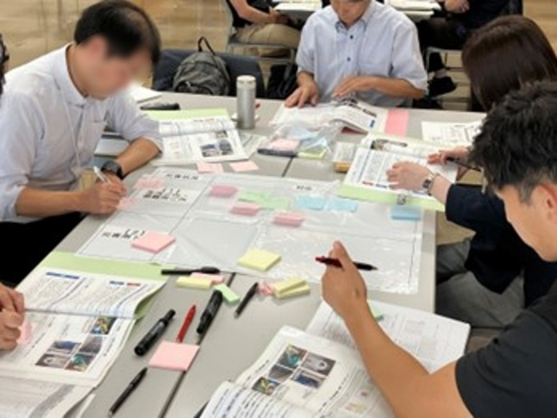
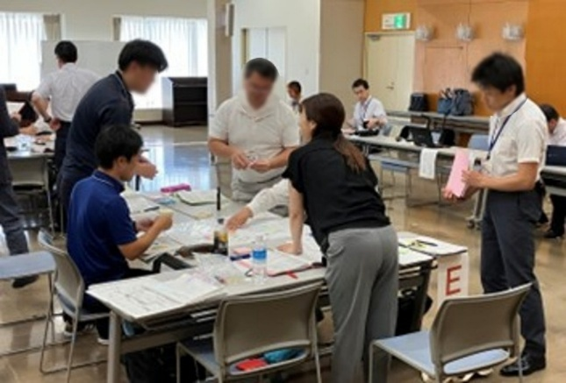
4.自治体等による災害廃棄物処理計画の見直し・充実のための
図上演習③
図上演習
フォローアップ
事前課題で処理計画の記載事項を確認の上、初動対応時に想定される課題への対応を検討
各グループのファシリテーターが、議論における課題や疑問を経験者の視点からフォロー
事前課題：処理計画チェックシートによる計画の点検
図上演習のテーマに対応する記載内容を事前に確認
演習１：組織体制の構築・住民等への広報
人員・体制の確保の方策、広報の意図と内容
演習２：生活ごみ等の収集・処理
生活ごみ、避難所ごみ、災害トイレへの対応
演習３：仮置場の設置・運営
仮置場の運営で想定される状況・課題と対応
演習４：片付けごみへの対応
災害ごみ搬入困難者への対応、勝手仮置場への対応
演習５：関係機関との連携
支援要請が必要な事項と支援要請先
▲ 図上演習グループワーク風景

Slide 10
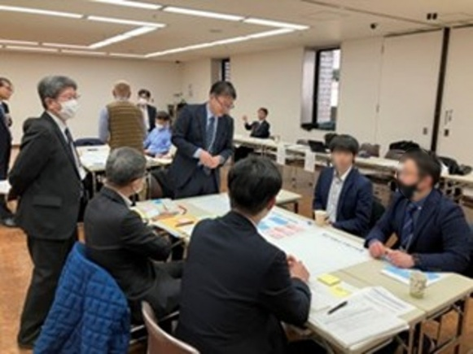
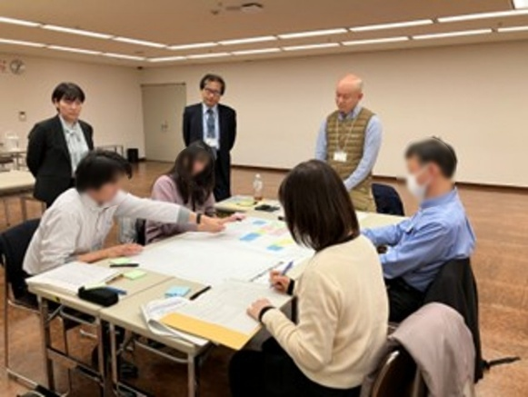
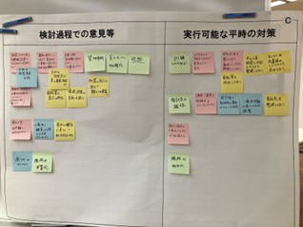
4.自治体等による災害廃棄物処理計画の見直し・充実のための
図上演習④
図上演習
フォローアップ
事前課題で処理計画の実効性を検証の上、課題を抽出し「実行可能な平時の対策」を整理
処理計画チェックシート集計結果から、多くの自治体が課題と考える２項目をテーマに選定
事前課題：処理計画実効性確認シートによる処理計画の実効性点検
以下の２テーマについて、所属自治体の処理計画に基づく対応を確認・課題を抽出
演習１：片付けごみの回収（どこからどのように収集するか）の円滑な実施
片付けごみの回収方針決定と、勝手仮置場の抑止・発生時の対策のための平時の対策
演習２：仮置場の設置運営における支援要請（誰に何を頼むか）の円滑な実施
支援が必要な事項について、円滑に協定締結先等へ支援要請を行うための平時の対策
▲ フォローアップ演習グループワーク風景と検討結果

Slide 11
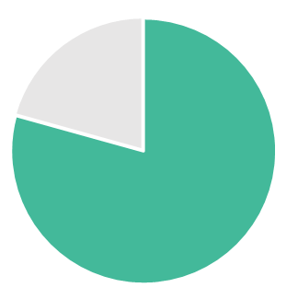
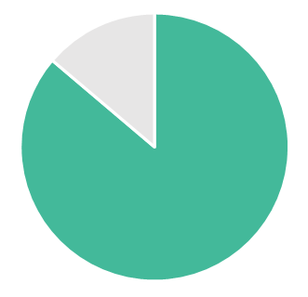
4.自治体等による災害廃棄物処理計画の見直し・充実のための
図上演習⑤
あまり／ほとんど
理解していない
21％
実施結果
アンケート結果の概要は、以下のとおりであった。
参加者は、多くが処理計画を理解している一方で課題は多いと感じて
おり、演習後、参加者の８割から具体的な改善点が挙げられた。
参加者の７割は、組織での処理計画の理解が不十分と感じていた一方、
事前課題の内容について係内で意見交換を行った例も見られた。
グループワーク形式での検討により、他自治体の状況の把握や他自治体との意見交換が実施できた点を有意義とした意見が見られた。
グループのメンバーやファシリテーターとの意見交換が、疑問解消や新たな気づきにつながったとの意見が見られた。
一方、グループ検討のまとめとして、具体的な対応・取組の例示等を求める意見や実務的な知識の習得、実地訓練等を求める意見があった。
ほぼすべて／概ね
理解している
79％
処理計画に対する
参加者の理解度
（演習後、n=29）
現時点では
分からない
14％
課題は少ない
０％
課題は多い
86％
処理計画に対する
参加者の課題意識
（演習後、n=29）
今後に向けて
参加者が演習を通じて認識した処理計画の内容や実効性に関する課題について、演習で検討した対策を基に、各自治体で実際に取組が実施されるよう、継続したフォローアップを行っていくことが有効と考えられる。
組織における処理計画の理解促進・実効性確保の必要性の認識向上について、引き続き、組織を巻き込んだ取組の推進が求められる。

Slide 12
5.災害廃棄物処理リーダー養成講座①
目的
所属自治体が被災した場合に、災害廃棄物処理に関する実務を担うリーダーとなり、かつ、行動計画に基づき被災した他自治体に派遣された場合に、支援チームのリーダーとなり得る人材を養成する。
到達目標
「災害廃棄物対応マネジメント」の視点を持って、リーダーとして活動するための基礎を身に着ける。
（１）講義や議論を通じた被災・支援自治体における災害廃棄物マネジメントの視点を醸成
（２）グループ討議を重視し、参加者が互いに気づきを得る、参加者同士の関係を構築
（３）経験を有する参加者やファシリテーターをグループに配置し、実際の経験・現場の実
情に即した感覚を習得
実施概要
監 修：国立環境研究所 客員研究員 高田 光康 氏
受講者：28名（市区町村及び一部事務組合職員24名、都県職員４名）
日時 |  | 場所
第１回 セミナー | 令和７年９月５日（金）13時～16時 | オンライン
第２回 ワークショップ | 令和7年11月20日（木）10時30分～16時30分 | ビジョンセンター品川
第３回 セミナー | 令和８年１月８日（木）13時～16時 | オンライン
第４回 ワークショップ | 令和８年１月14日（月）10時～16時 | ビジョンセンター品川

Slide 13
5.災害廃棄物処理リーダー養成講座②
研修構成
第１回（セミナー、半日、web開催）
災害廃棄物対応マネジメントの考え方を知る
●有識者の基調講演、災害廃棄物処理の基礎講義
●熱海市土砂災害を例とした被災対応マネジメントに関する講演
第２回（ワークショップ、１日、対面開催）
被災時の具体的課題への対応力の幅を広げる
●房総半島台風における館山市の対応に関する講演
●館山市の実例を基にしたグループでのケーススタディ
第３回（セミナー、半日、web開催）
被災時のリーダーとしての対応を深堀りする
支援・受援マネジメントの考え方を知る
●第２回ワークショップ内容のまとめ
●災害廃棄物処理に関する制度についての講義
●支援・受援マネジメントに関する講演
第４回（ワークショップ、１日、対面開催）
支援活動で求められる視点・対応を身に着ける
講座での学び・気づきの理解促進、定着を図る
●受援自治体職員へ当時の状況・心境に関するインタビュー
●インタビューを基にした支援の在り方のグループ討議
●グループでの「業務フロー図」（被災・支援）の作成
全体目標
「災害廃棄物対応マネジメント」の視点を持って、リーダーとして活動するための基礎を身に着ける

Slide 14
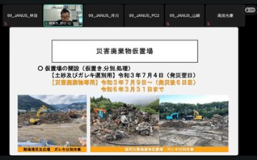
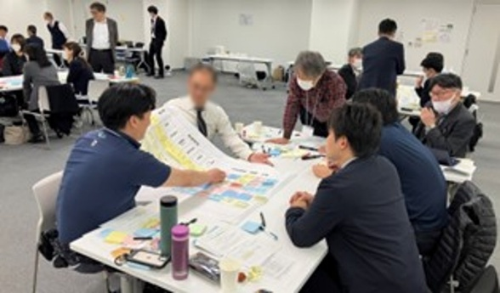
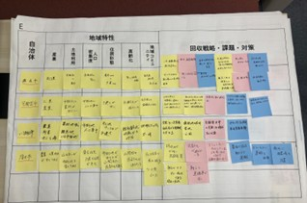
5.災害廃棄物処理リーダー養成講座③
【第１回リーダー養成講座内容】
基調講演：災害廃棄物処理にどう向き合うか
災害廃棄物処理の実情、受援側・支援側のリーダーの心得 等
講師：国立環境研究所客員研究員 高田 光康 氏
講演１：災害廃棄物処理の基礎
災害廃棄物処理の全体像と被災事例
▲ 第１回 熱海市野口氏講演
講演２：被災対応マネジメントについて
令和３年熱海市伊豆山土石流災害の対応とマネジメントの視点
講師：静岡県熱海市 野口 真道 氏
【第２回リーダー養成講座内容】
令和元年房総半島台風における館山市の対応
▲ 第２回 グループワーク
令和元年台風における災害廃棄物対応の実際と課題
講師：千葉県館山市危機管理課 半澤 大 氏
ケーススタディ１：館山市における課題への対応を考える
館山市の実例を踏まえ、館山市職員の立場で、当時の課題への対応を検討
ケーススタディ２：片付けごみの回収戦略を考える
マネジメントの視点を踏まえ、所属自治体の片付けごみ回収戦略を検討
▲ 第２回 回収戦略検討成果

Slide 15
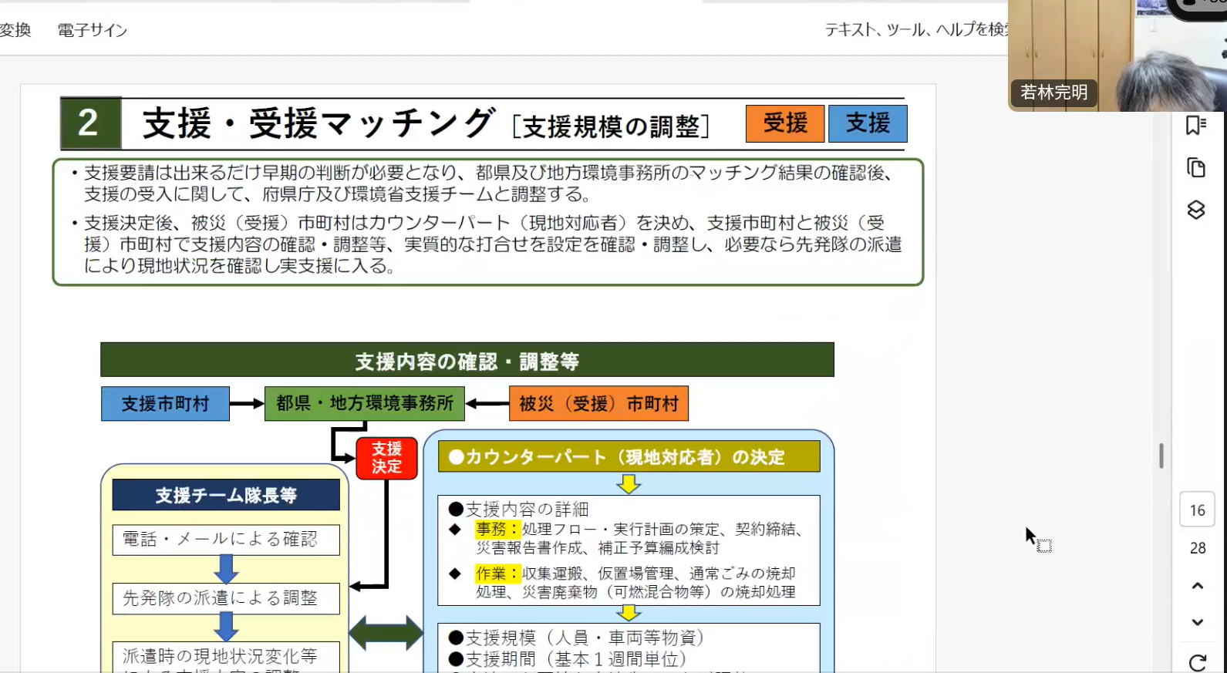
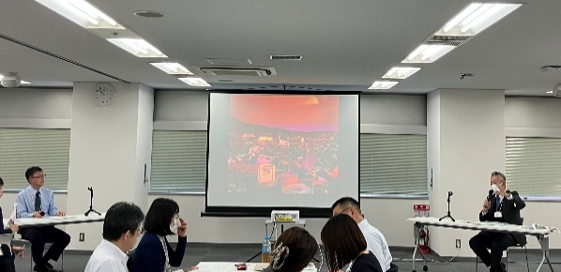
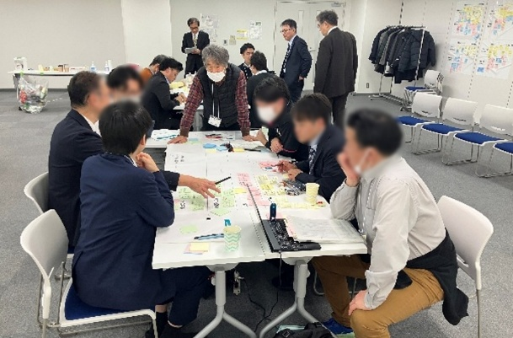
5.災害廃棄物処理リーダー養成講座④
【第３回リーダー養成講座内容】
第２回ワークショップ振り返り
事前課題を提示し、前回の検討事項を各自治体の立場から深堀り
講演１：災害廃棄物処理に関する制度
廃棄物処理法特例、公費解体、災害補助金等に関する講義
▲ 第３回 若林氏講演
講演２：支援・受援マネジメントの考え方
支援・受援の全体像、支援側・受援側に必要な視点と対応
講師：元近畿地方環境事務所・元京都市役所 若林 完明 氏
【第４回リーダー養成講座内容】
▲ 第４回 宇留野氏インタビュー
被災自治体職員へのインタビュー
受援自治体担当者へのインタビューにより、支援時の実対応をイメージ
講師：茨城県常陸大宮市 宇留野博 氏
演習１：支援者として被災自治体との向き合い方を考える
インタビューを踏まえ、支援者として被災自治体との向き合い方を検討
演習２：災害廃棄物対応初動期の「業務フロー図」作成
マネジメントの視点を踏まえ、リーダーの立場で初動時の業務フローを作成
▲ 第４回 グループワーク

Slide 16
5.災害廃棄物処理リーダー養成講座⑤
実施結果
アンケート結果の概要は、以下のとおりであった（n=13）。
理解度は「難しかった」「適切であった」との回答が概ね半々、満足度は全員が「とても満足」「満足」と、リーダーとしての意識・視点は多数が「身についた」と回答した。
年間を通じた継続的な開催、対面での開催、経験者の講話等に前向きな意見が見られた。また、意識が向上した、新たな視点が得られた、といったコメントも見られた。
本講座は、受講者の意識・知識の向上に一定程度寄与したと考えられる一方、災害廃棄物の実務経験が少ない受講者等にとっては難易度が高かったことが考えられた。
受講希望者を募って実施したこともあり、災害廃棄物対策に関心・課題意識を有する受講者が多く、回を重ねるごとに、積極的な議論や発言、情報交換がなされる様子が見られた。
今後に向けて
災害廃棄物の実務経験が少ない受講者を、リーダーとして養成していくためには、被災地における実地での研修機会の提供等が有効と考えられる。
対面での開催・グループ内での意見交換が有意義であったとのアンケート結果を踏まえ、対面開催の追加や、オンライン時の内容の充実等が有効と考えられる。
災害廃棄物対策のリーダーとなり得る人材を養成していくためには、引き続き、本研修等により、リーダーとしての対応に焦点をあてた人材育成を継続していくことが重要である。

Slide 17
６.都県担当者との意見交換会
都県担当者との意見交換会
目的 ：都県担当者における災害廃棄物対応に係る情報共有及び意見交換を通じて、都県の
役割を認識し、関東ブロック内の連携強化につなげる。
日程 ：①令和７年６月30日（月） 13：30～15：30（ハイブリッド会議）
②令和８年２月17日（火） 14：00～16：00（web会議）
参加者：①都県担当者18名 ②都県担当者13名
有識者：立教大学 環境学部準備室 准教授 森 朋子 氏
議事 ：＜第１回＞○令和７年度の災害廃棄物対策に関する取組予定
○仮置場の確保状況等
＜第２回＞○今年度の実施事業結果
○災害廃棄物対応に係る各都県の出先機関の役割について
意見交換概要：
○ 毎年度市町村職員等を対象とした研修を実施するが、研修内容の充実に苦慮している。
○ 市町村における仮置場候補地選定状況等をヒアリングするなど、定期的に市町村を訪問
し、関係を構築している。
○ 出先機関の役割としては、現場の情報収集が想定される。
○ 自治体で策定している災害廃棄物対応マニュアルに、県出先機関の具体的役割を記載す
るとともに、県で実施している災害廃棄物対応訓練に出先機関担当者が参加し、災害時
の対応の流れを共有している。
○ 災害時の廃棄物対応における問題認識を共有するため、防災部局と訓練を実施している。

